Slide 1
Выбор педагогических технологий и методических приемов в изучении темы «Графики сложных функций» (задание 22)
Алмасова Гульжан Зияшевна, учитель математики ГБОУ СОШ № 2 п.г.т. Усть-Кинельский г.о. Кинель
15.04.2026

Slide 2
Основные примеры педагогических технологий с кратким описанием:
1. Проектная технология (метод проектов): Учащиеся самостоятельно или в группах выполняют практическую работу (проект) — от постановки проблемы до презентации готового продукта.
2. Игровые технологии / Геймификация: Внедрение игровых механик (уровни, баллы, сюжет) в обучение для повышения мотивации, например, викторины, ролевые игры.
3. Технология критического мышления (ТКМ): Методы (например, «Кластер», «Фишбоун», «Инсерт»), стимулирующие учащихся анализировать информацию, делать выводы и формировать собственное мнение.
4. Проблемное обучение: Создание педагогом проблемной ситуации, которую ученики должны решить через исследование и поиск, что развивает творческое мышление.

Slide 3
6. Информационно-коммуникационные технологии (ИКТ): Использование компьютеров, интерактивных досок, онлайн-курсов, виртуальных лабораторий и мультимедиа.
7. Здоровьесберегающие технологии: Организация учебного процесса, предупреждающая переутомление: физкультминутки, соблюдение гигиенических норм, смена видов деятельности.
8. Технология модульного обучения: Разделение учебного материала на законченные, самостоятельные модули (блоки), что позволяет учиться в индивидуальном темпе.
9. Коллективный способ обучения (КСО): Работа в парах сменного состава, где каждый обучает каждого, что повышает коммуникативные навыки.

Slide 4
Методические приёмы
1. Повторение базовых понятий и свойств функций. Необходимо закрепить знания о линейной, квадратичной функциях, гиперболе, модуле и их графиках. Например, гипербола — это график функции вида y=k/x, где k≠0.
2. Использование преобразований графиков. Многие сложные функции можно построить с помощью параллельного переноса, симметрий и деформаций графиков базовых функций.
3. Работа с дробями и выделение целой части. Например, дробно-линейные функции можно преобразовать, выделив целую часть, что позволяет получить гиперболу.

Slide 5
4. Работа с модулем. При построении графиков с модулем важно использовать метод интервалов для раскрытия модулей на различных интервалах, а также учитывать геометрическую интерпретацию модуля как расстояния.
5. Использование вспомогательных графиков. Иногда полезно сначала построить штриховой график внутренней функции, а затем использовать его ординаты для построения заданной функции.
6. Анализ взаимного расположения графиков. Задания часто требуют определить количество общих точек графиков двух функций или прямой с графиком функции.

Slide 6

Структура изучения(от простого к сложному):
1. Линейные преобразования (f(x)+c, f(x+a)).
2. Растяжение/сжатие (af(x), f(kx)).
3. Модульные преобразования ( ).
4. Комбинированные сложные функции.

Slide 7
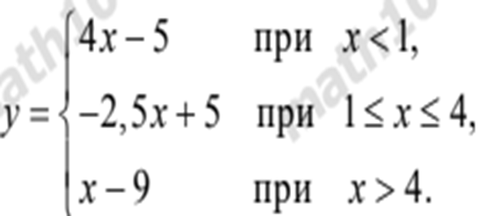
Кусочно-линейная функция.
Постройте график функции
Определите, при каких значениях m прямая y = m имеет с графиком две общие точки.
для построения графика y = 4x-5 при x < 1 возьмём значения x = 0 и x = 1;
для построения графика y = -2,5x + 5 при 1≤ х≤4 возьмём значения x = 1 и x = 4;
3) для построения графика y = x-9 при x > 4 возьмём значения x = 4 и x = 5.

Slide 8
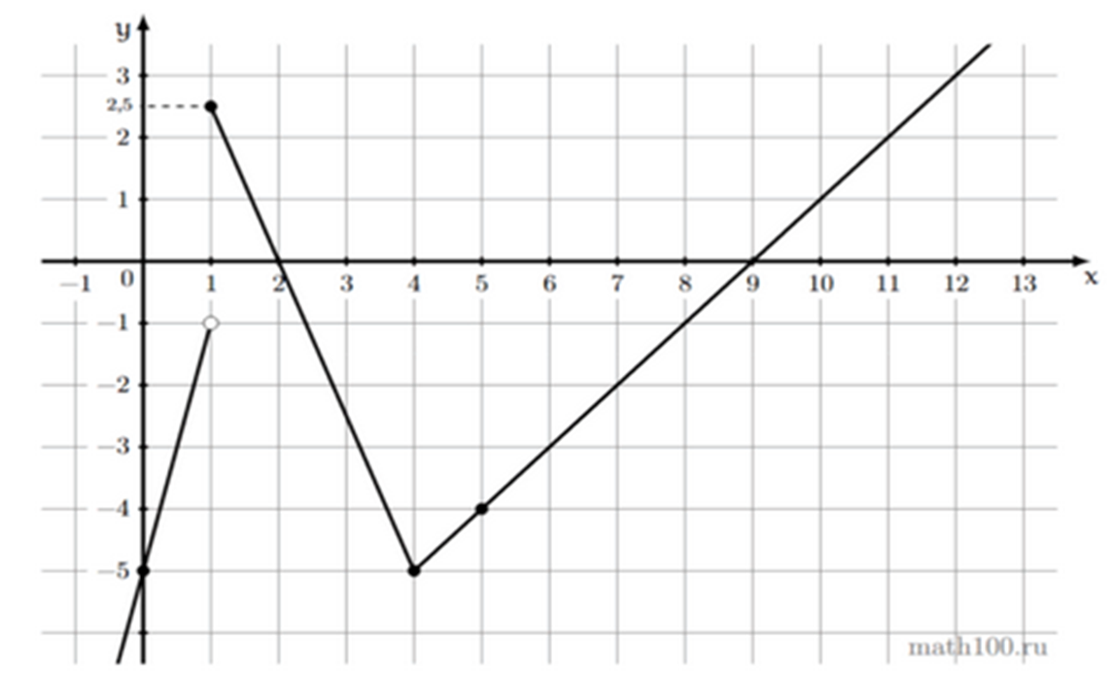
В точке x = 1 функция имеет разрыв, точка (1;-1) — выколотая, точка (1;2,5) — закрашенная. Точка (4;-5) является точкой стыка функций y = -2,5x + 5 и y = x-9.

Slide 9
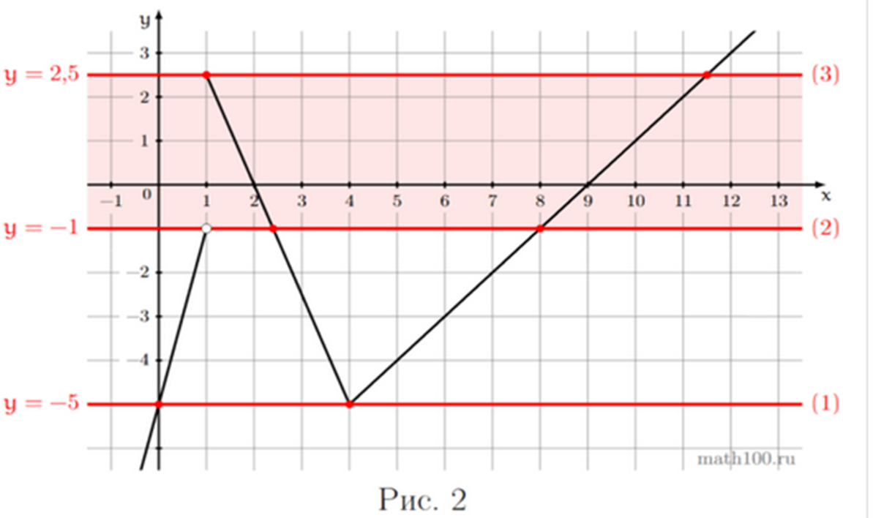
Изобразим графики горизонтальных прямых y = m, при которых они будут иметь с графиком построенной функции ровно две общие точки
Ответ: -5; -1; 2,5.

Slide 10
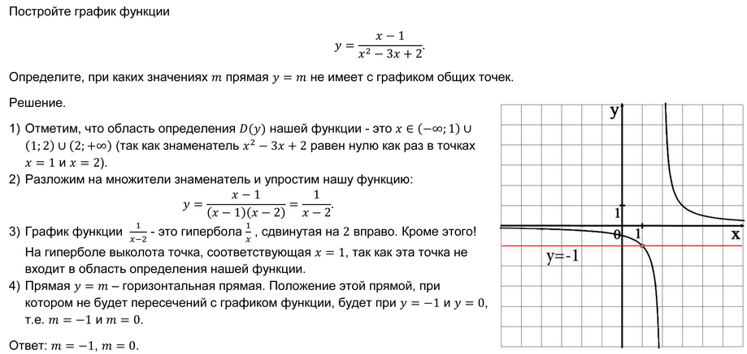
Дробно - рациональная функция

Slide 11
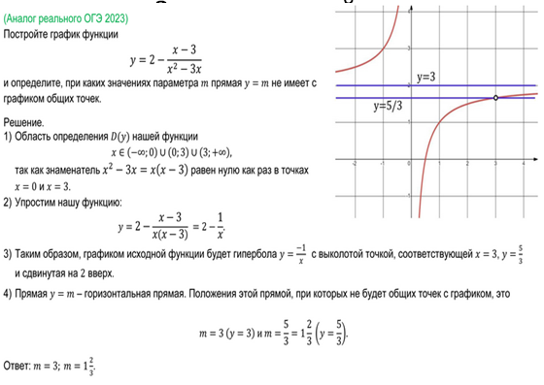

Slide 12
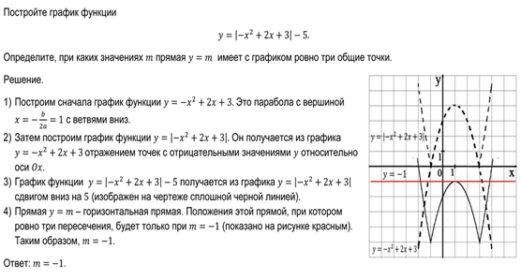
Модульные преобразования.

Slide 13
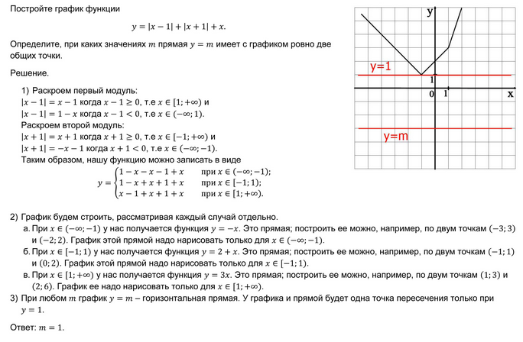

Slide 14
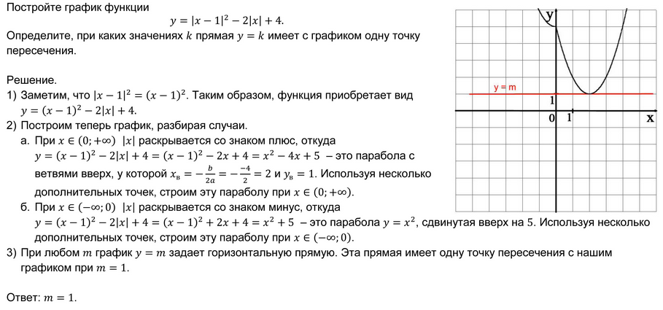

Slide 15
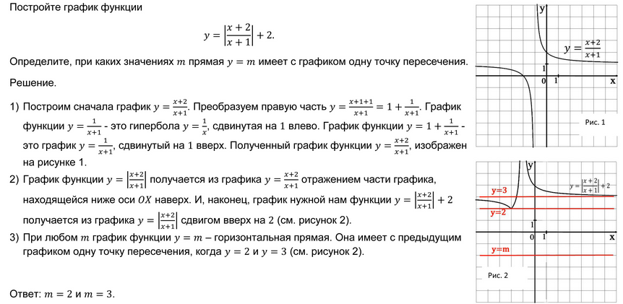

Slide 16
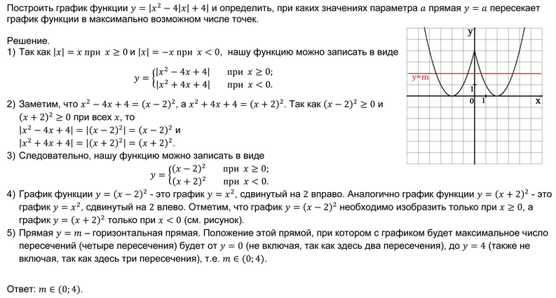

Slide 17
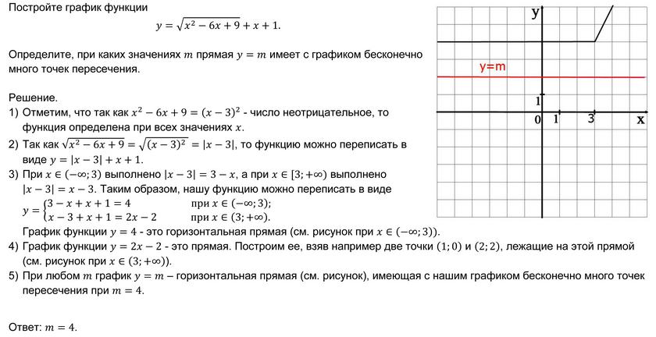
Комбинированные сложные функции

Slide 18
Дополнительные рекомендации
1. Систематическая отработка навыков. Необходимо систематически решать задачи на построение и исследование графиков функций, включая задания из открытого банка ФИПИ, школьных учебников и дополнительных материалов.
2. Использование специализированных ресурсов. Для индивидуальной работы можно применять «Конструкторы индивидуальных заданий», которые позволяют генерировать уникальные варианты задач по теме. (school-pro.ru)
3. Применение информационных технологий. Программы вроде GeoGebra могут использоваться для визуализации графиков, проверки решений и понимания сути заданий.

Slide 19
4. Акцент на исследовательских навыках. Задания должны побуждать учащихся к самостоятельному поиску решений, анализу различных случаев и формулировке выводов.
5. Психологическая комфортность. Важно создавать условия, которые снижают стресс и способствуют осознанному усвоению материала.
6. Также полезно проводить консультации, на которых учащиеся могут отрабатывать навыки решения подобных заданий, обсуждать сложные моменты и получать обратную связь.

Slide 20
СПАСИБО ЗА ВНИМАНИЕ!

